Slide 1
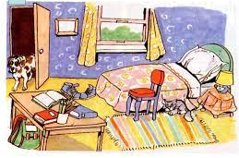

Slide 3
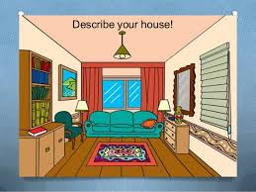

Slide 7
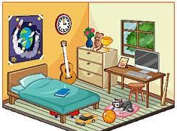

Slide 8
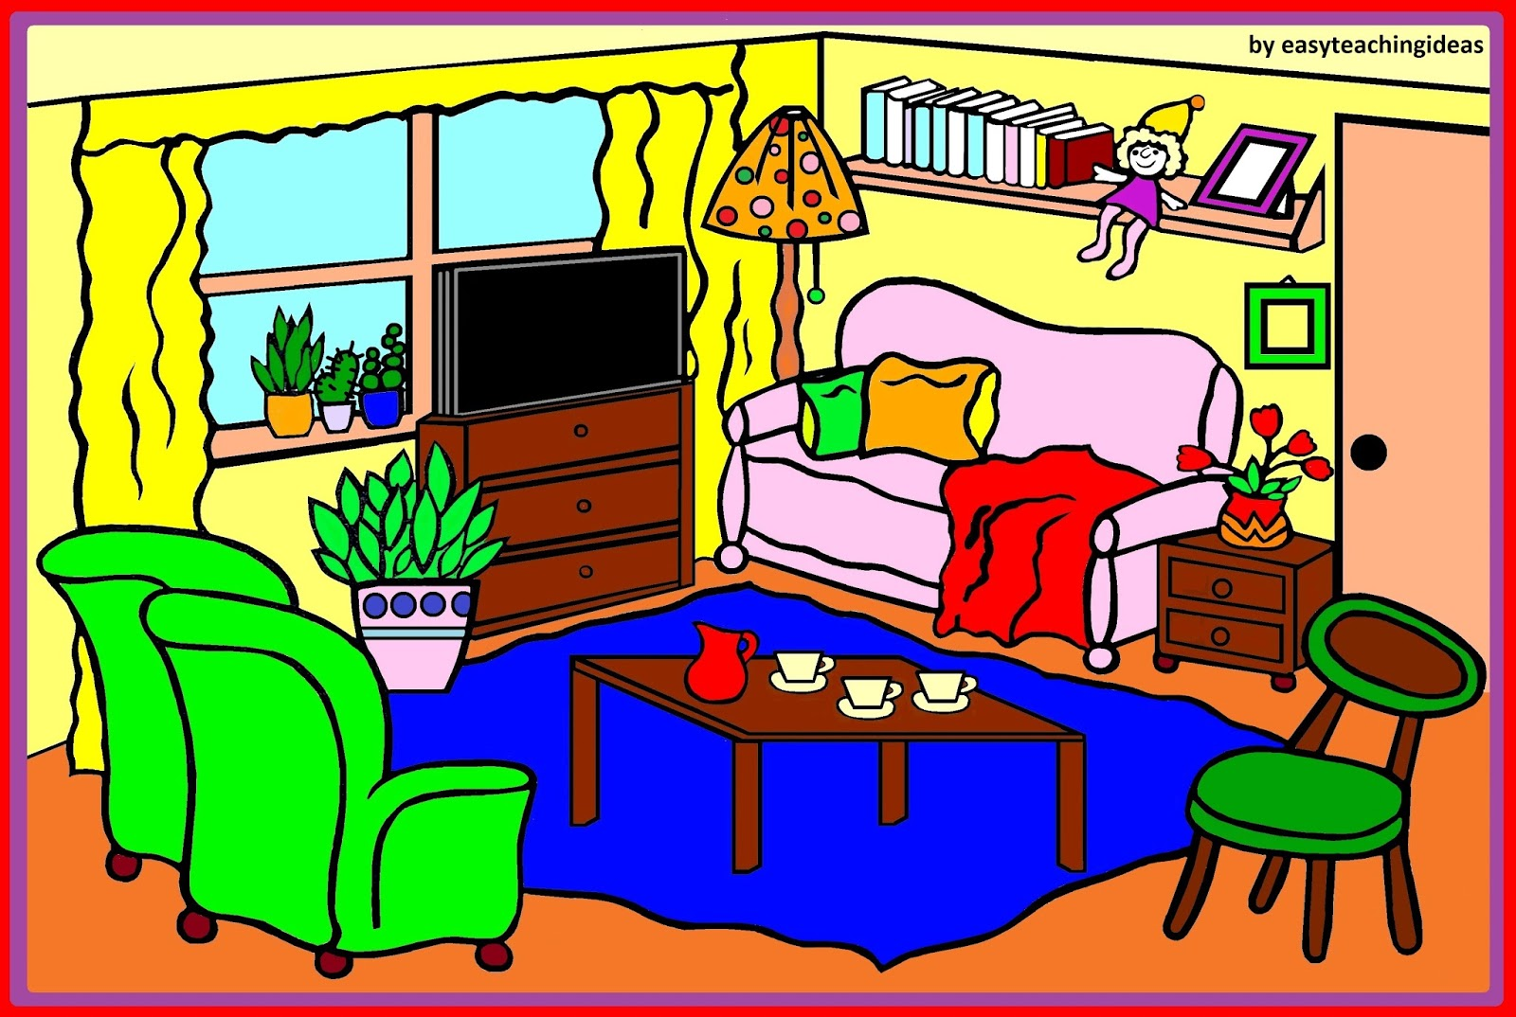

Slide 11
https://www.istockphoto.com/cs/ilustrace/student-life

Slide 15
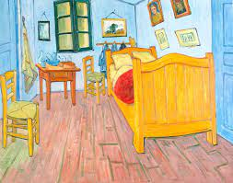
Notes:
Zinnen bij plaatje Van Gogh
Er staat een bed op de vloer tegen de rechter muur.
Er hangen vijf schilderijen aan de muur, boven het bed
Er liggen twee kussens op het bed, een rode deken op het bed.
Erachter (achter het bed) hangt een kledingrek er hangen jassen aan.
Er staat een stoel tegen het bed.
Er is een raam achter in de kamer.
Eronder staat een tafel. Erboven hangt een spiegel. En er staat een kan/ vaas op de tafel.

